Slide 1
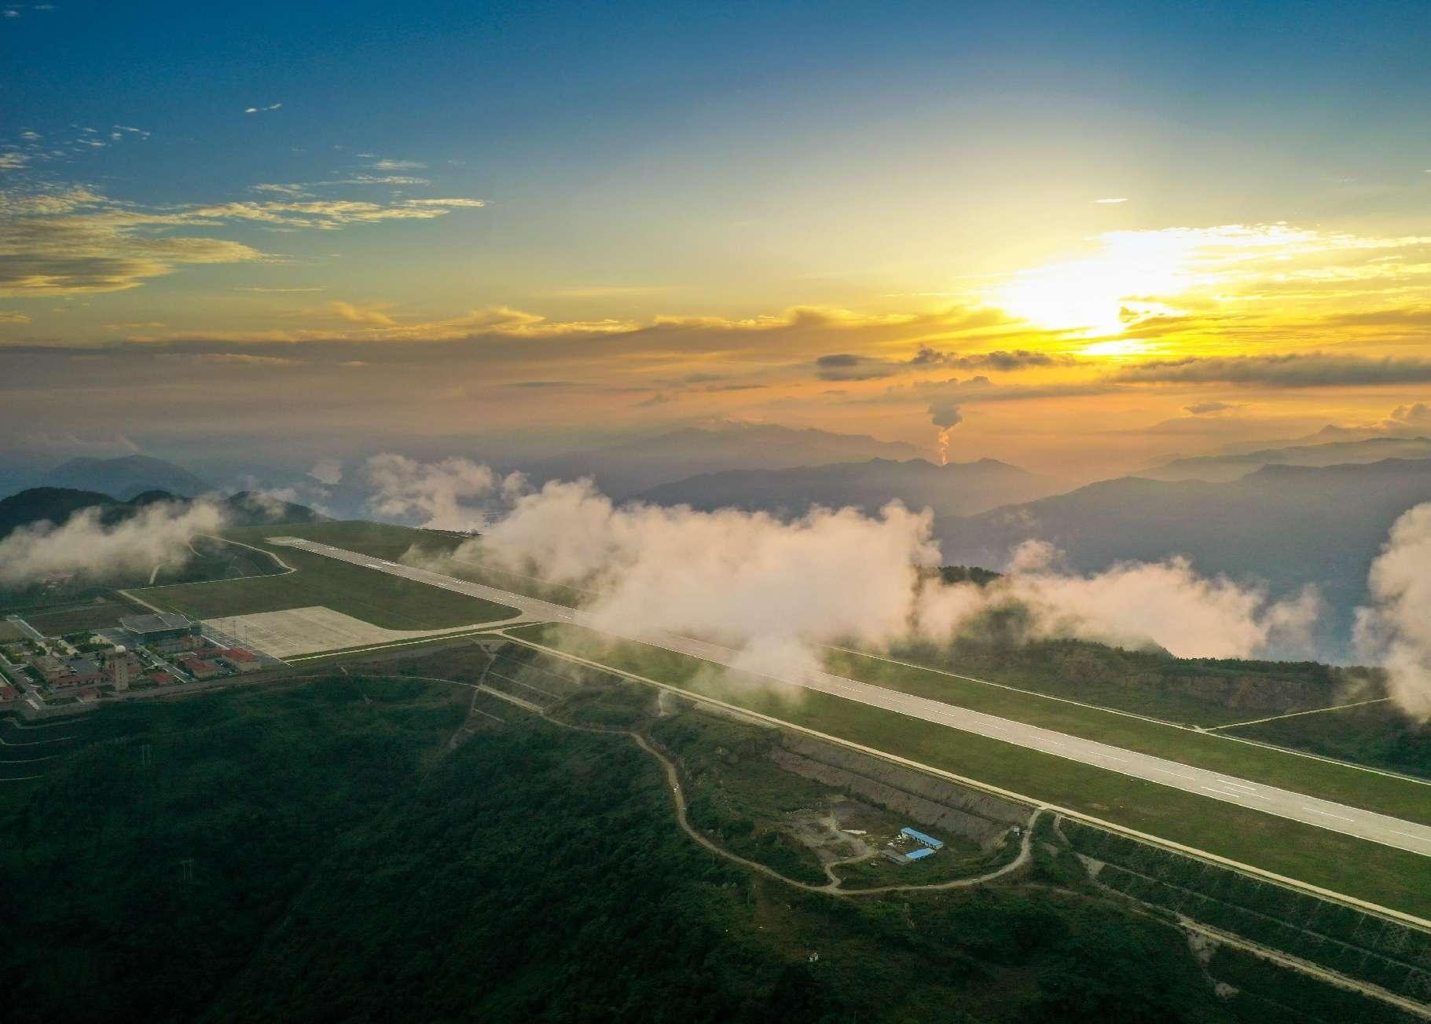
重庆巫山机场 试驾场地
重庆巫山机场试驾场地，位于重庆市巫山县曲尺乡，停机坪长250m，宽140m，总面积35000㎡，跑道长度2.6km，可用于举办汽车试乘试驾、汽车性能测试及驾控培训等。

Slide 2
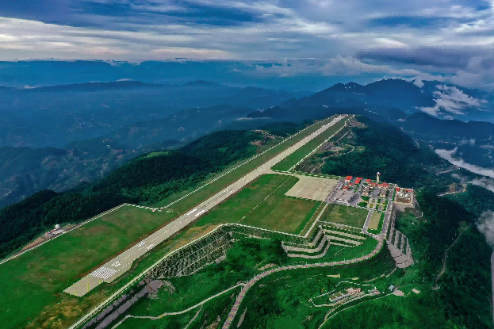
场地费用：12万/天
场地面积：停机坪长250m 宽140m 总面积35000㎡ 跑道场2.6km 水泥硬化 全封闭
供电供水：380v/100kw 方便接水
配套设施：固定洗手间 停车位

Slide 3
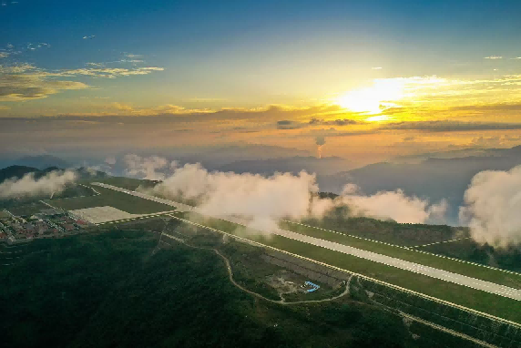
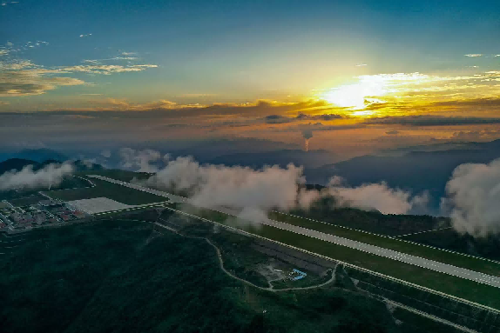
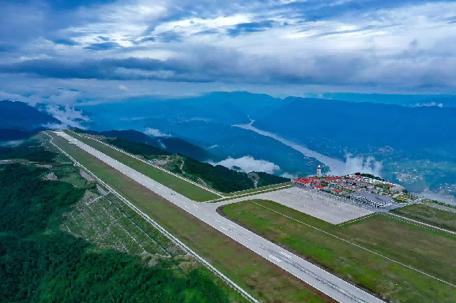
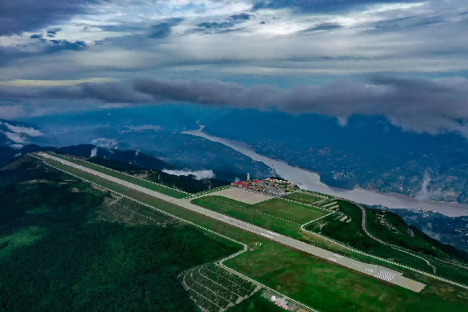
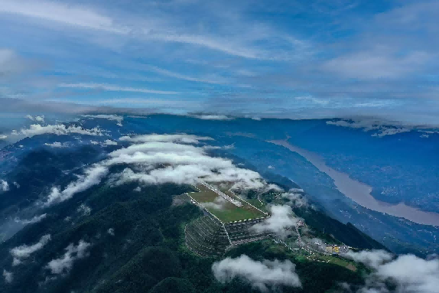
场地实景图
场地实景图
场地实景图
场地实景图
场地实景图
场地实景图

